Slide 2
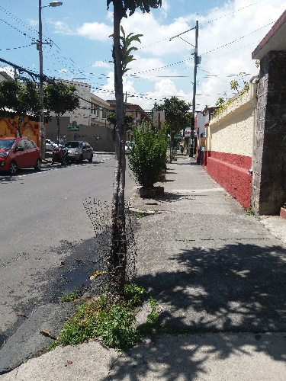
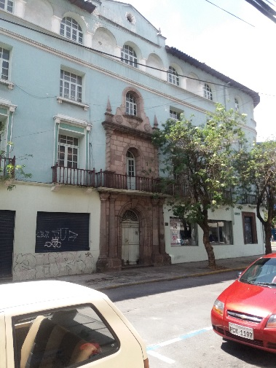
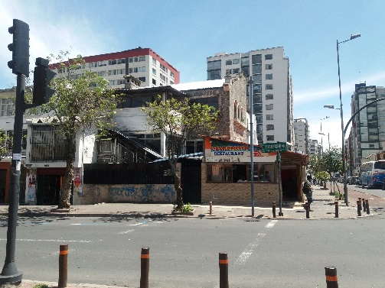
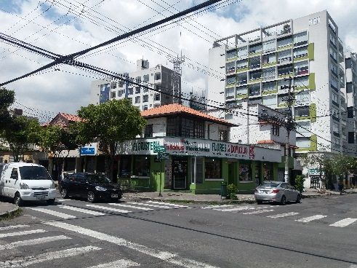
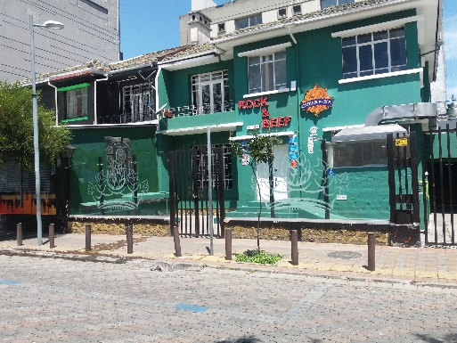
Plan Especial La Mariscal

Slide 3
MAPA DE ACTORES
Actores
(Sub circuitos)
Comerciales
*Moradores
Alimentos
Hospedaje
Vida Nocturna
17 - 22 de febrero 2017: Se realizaron reuniones con representantes de los 5 sub circuitos.
02 de marzo 2017: Se conforma el Comité Temporal para la Elaboración del Plan Especial La Mariscal (PELM); posteriormente, la AETLM plantea incorporar a todos los representantes de las actividades económicas nombradas en las reuniones anteriores dentro del proceso de selección democrática que se vivió en el mes de febrero

Slide 4
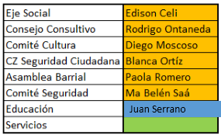
MAPA DE ACTORES
Actores
(Sub circuitos)
Comerciales
*Moradores
Alimentos
Hospedaje
Vida Nocturna
Vocación Económica
Eje Social
Consejo Consultivo
CZ Seguridad Ciudadana
Comité Cultura
Asamblea Barrial
Comité Seguridad
Educación
Servicios
Fabián Sáenz
Patricio Bedoya
24 de mayo 2017: El Comité decide incorporar a representantes de los sectores educativos, de servicios públicos y privados; así como los sub circuitos faltantes.
Del 13 de junio al 2 de Agosto: Se realizan las primeras reuniones con el Comité Ampliado

Slide 5
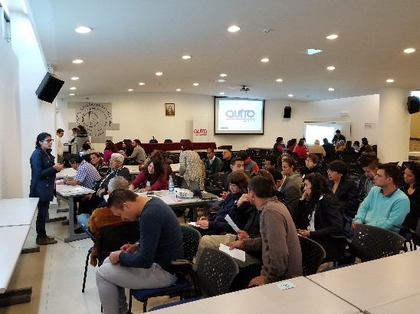
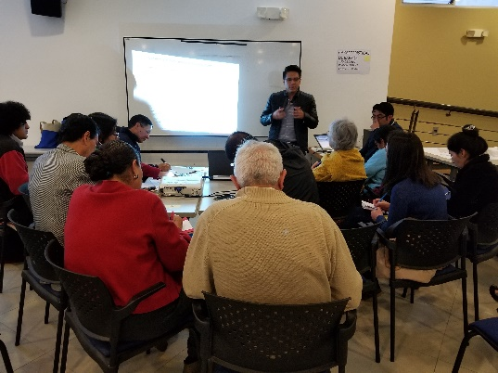
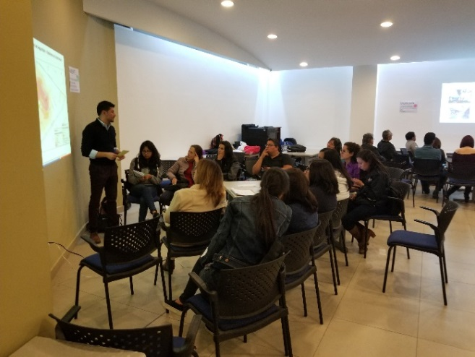
PROCESO PARTICIPATIVO
TEMÁS DESARROLLADOS
OBJETIVO
SOCIEDAD / GOBERNANZA Y GESTIÓN / VIVIENDA.
ECONÓMICO / PRODUCTIVO Y TURISMO.
ECOLOGÍA Y AMBIENTE.
CULTURA Y PATRIMONIO.
INFRAESTRUCTURA / MORFOLOGÍA URBANA / MOVILIDAD
13 de Junio al 02 de Agosto de 2017
Recopilación de insumos para el diagnóstico
11 de Octubre de 2017
Resultados preliminares del diagnóstico
AMBIENTE Y SOCIEDAD: Ecosistemas urbanos, calidad de aire y confort acústico.
ECONOMÍA: LUAE y turismo.
CARÁCTERÍSTICAS DEL BARRIO: Usos de suelo, imagen urbana y cajas de cristal.
SERVICIOS A LA COMUNIDAD: Movilidad, gestión de residuos, espacio público y equipamientos.
04 al 06 de Junio de 2018
Presentación del diagnóstico y retroalimentación

Slide 6
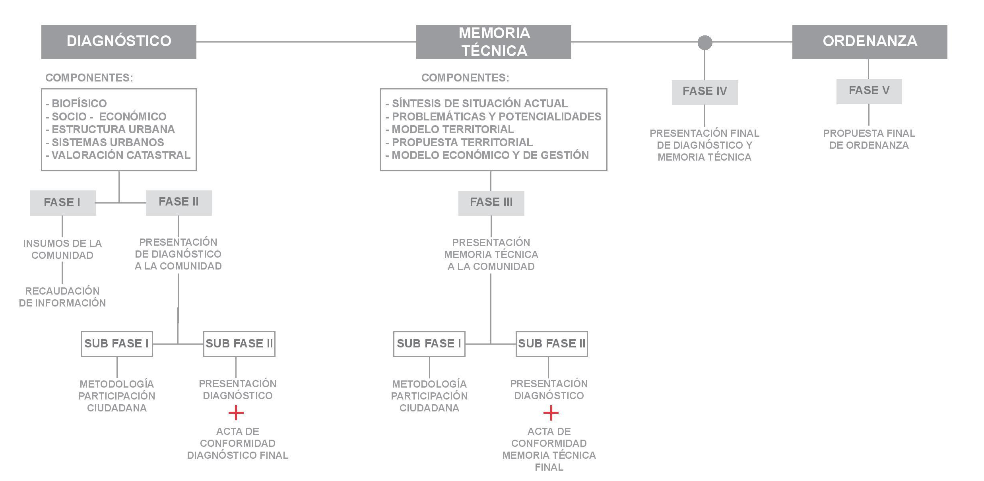
PROCESO METODOLÓGICO

Slide 7
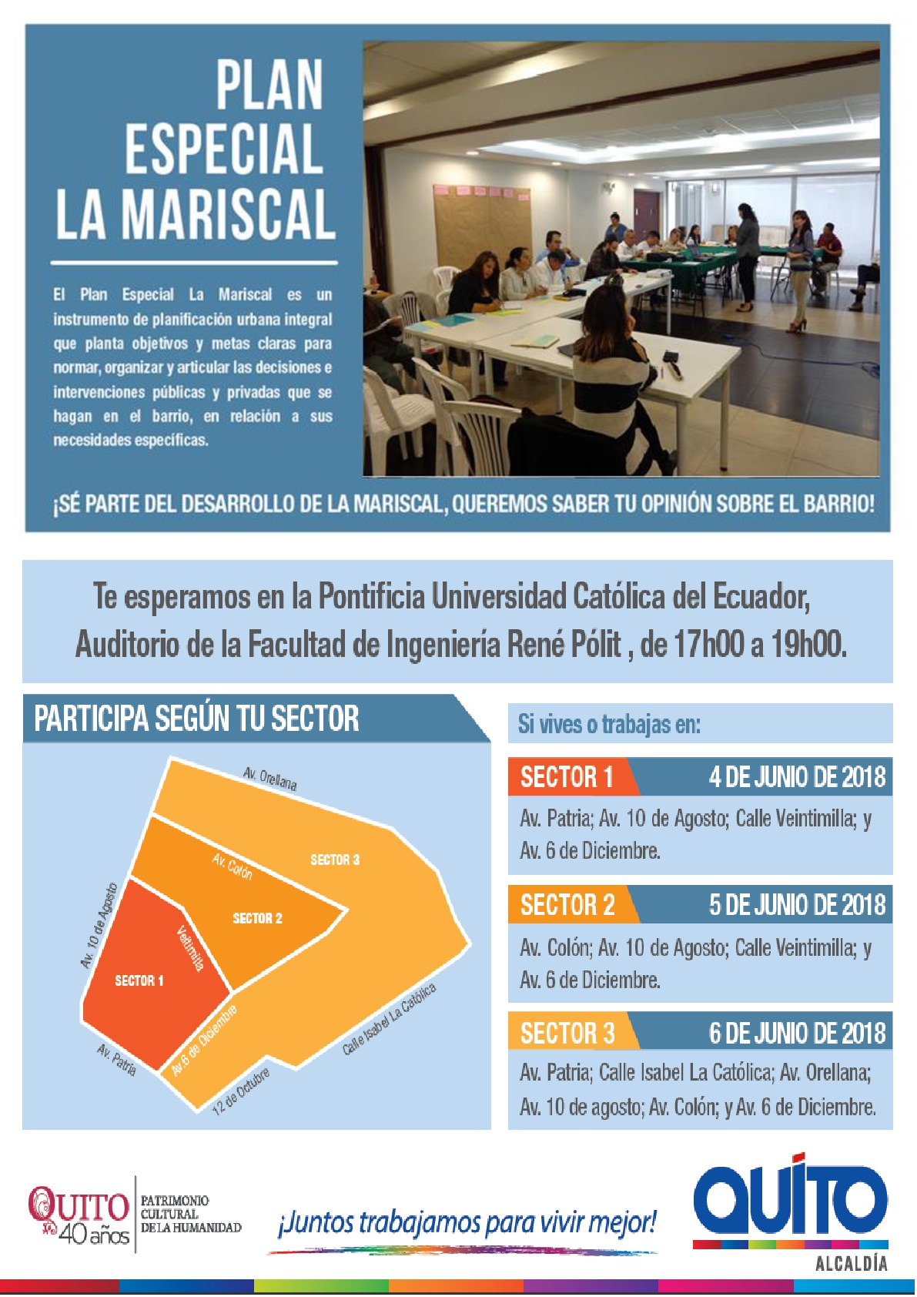
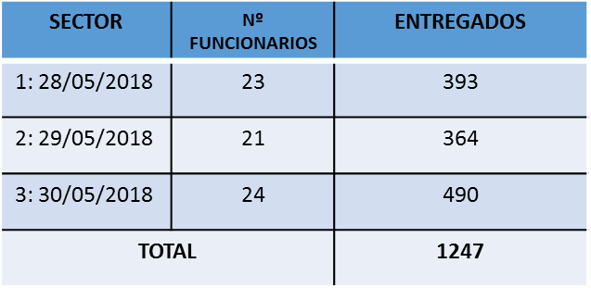
CONVOCATORIA AMPLIACIÓN DE SOCIALIZACIÓN DEL DIAGNÓSTICO
Abierta, amplia y sectorizada
Directa: 1247
Indirecta: 10.000
Metodología:
Puerta a puerta
Oficios
Invitaciones
Volantes
Mailing
Chats
Redes Sociales
Radio
Comunicación:
Directa
Página Web: http://gobiernoabierto.quito.gob.ec

Slide 8
MESAS PARA LA AMPLIACIÓN DEL DIAGNÓSTICO
Lugar: Universidad Católica del Ecuador
Fechas:
04 de junio de 2018
05 de junio de 2018
06 de junio de 2018
Metodología : Café Mundial, a través de 4 mesas de trabajo con temáticas y subtemas específicos
Temas:
1. Economía
2. Ambiente y Sociedad
3. Características del Barrio
4. Servicios a la comunidad
Número de participantes:
04 de Junio de 2018: 58 personas
05 de Junio de 2018: 69 personas
06 de Junio de 2018: 60 personas
Total: 187 personas participando
Información entregada a STHV para consolidación y tecnificación
27 de Julio de 2018: presentación de información consolidada sobre el diagnóstico Sub Fase I y Sub Fase II por parte de la STHV.

Slide 9
RETROALIMENTACIÓN DE LA INFORMACIÓN:
INFORMACIÓN CONTINUA A LA COMISIÓN DE PARTICIPACIÓN CIUDADANA Y GOBIERNO ABIERTO:
Oficio N° AETLM-AL-2017-0384 con fecha 24 de abril de 2017
Oficio No. AETLM-CDT-2017-1478 con fecha 28 de noviembre de 2017
Información cuenta con medios de verificación, indicadores, y sustento jurídico enviado en anexos a la Comisión.
METODOLOGÍA DE DIAGNÓSTICO DEL PLAN ESPECIAL:
Oficio N° AETLM-CDT-2018-0693, del 11 de mayo de 2018, la AETLM emite el Informe NºAETLM-CDT-2018-150, comunicando la “Metodología de Participación Ciudadana”, desarrollada en coordinación con la STHV, SCTYPC, AZEE y AETLM; ésta fue puesta en conocimiento y recibió la retroalimentación de las Directivas de las Asambleas Barriales La Mariscal y Ciudadana La Mariscal, el 25 de enero de 2018, sus aportes fueron incorporados en el informe.

Slide 10
Avances del proceso
Actividades en curso
Reunión con cada una de las entidades MDQ en relación al Plan
Mesas de trabajo con las entidades MDQ
Memoria Técnica.
Talleres de socialización. Feb-mar / 2019.
Comisión de Suelo
Marzo /19
Síntesis y premisas técnicas de actuación.
Consolidar diagnóstic (PUCE).
Borrador de propuesta Ordenanza.
Mesa Final MDQ
Marzo /19
Entidades municipales participantes:
Secretaría de Movilidad - Empresa Metropolitana de Obras Públicas - Administración Zonal Especial La Mariscal - Empresa Metropolitana de Gestión del Turismo - Secretaría de Ambiente - Agencia Metropolitana de Control - Agencia Metropolitana de Tránsito

Slide 12
PROBLEMAS – OBJETIVOS - ESTRATÉGIAS
Problemas
Objetivos
Estrategias
Deterioro de las condiciones físico ambientales y de seguridad.
Generar condiciones urbanísticas que propicien la revitalización económica, ambiental y de seguridad en La Mariscal.
Promover espacios públicos de alta calidad paisajística, con enfoque de prevención situacional que aseguren la convivencia.
E3
Incentivar la conservación de edificaciones inventariadas.
E4
Pérdida de la función residencial y disminución de población.
Incentivar el desarrollo residencial que motive la permanencia y atraiga a nuevos pobladores.
Repotenciar la estructura edificada y no edificada subutilizada, articulando mecanismos de financiamiento y regulación.
E5
Alto flujo y congestión vehicular
Estructurar el sistema de movilidad con enfoque peatonal, que favorezca la calidad ambiental del sector
Articular los sistemas BRT y Metro con conexiones de movilidad sostenible.
E1
Reorganizar las rutas de abastecimiento logístico y el sistema de estacionamientos.
E2
NÚCLEO
Saturación de actividades económicas en el núcleo (zona rosa) que generan acumulación de residuos y contaminación por ruido.
Recuperar al núcleo como un área segura y de calidad para el turismo y entretenimiento.
Incentivar el reequilibrio de actividades económicas y desconcentración a nuevos puntos de interés.
E6
Regular y controlar la generación de ruido por actividades económicas.
E7
Redefinir el sistema de disposición de basura.
E8

Slide 14
Imagen urbana deteriorada
Condiciones inadecuadas desincentiva la movilidad peatonal
Espacio público deteriorado e inseguro
Deterioro patrimonio cultural edificado
Contaminación visual
Basura en las calles
Contenedores foco de insalubridad
Incremento actividades ilícitas
Limitada accesibilidad universal
Islas de calor (efecto invernadero)
DETERIORO DE LAS CONDICIONES FISICO-AMBIENTALES Y DE SEGURIDAD
Aceras en mal estado con arbolado deteriorado
Ocupación inadecuada de retiros
No se fomenta cultura de reciclaje
Irrespeto a los horarios de recolección
Espacio público con escasa iluminación
Exceso de Publicidad (rótulos)
y uso de Grafitis
Falta de mantenimiento de aceras
Falta de compromiso ciudadano en el cuidado del arbolado
Mayor producción de basura con déficit de recolección
Contenedores permanentemente llenos de basura.
Concentración de actividades económicas

Slide 15
Pérdida de interés del mercado inmobiliario
Abandono y/o derrocamiento
Pérdida de actividades relacionadas a la vida familiar
Incremento de lotes subutilizados
Pérdida de interés por conservar el bien de interés patrimonial
Poco aprovechamiento de edificabilidad, sólo el 19.76% de lotes han utilizado la edificabilidad permitida
Desincentivo para la refuncionalización con fines residenciales de las edificaciones públicas y privadas abandonadas
Pérdida de residencialidad, entre 2010-2017 se ha perdido el 18% de la población residente
Restricciones para modificar bien patrimonial. Inaplicabilidad de los derechos de edificabilidad que otorga el PUOS
PERDIDA DE LA FUNCIÓN RESIDENCIAL Y DISMINUCIÓN DE POBLACIÓN
Intensa transformación de usos con tendencia comercial, turística por su ubicación dentro de la ciudad
Ausencia de política municipal frente a suelo y edificaciones subutilizadas.
(Valor AIVA)
Falta de normativa aplicable para la refuncionalización de edificaciones existentes sin uso (Públicos y privados)
Ausencia de política de vivienda en áreas consolidadas
Ausencia de política frente al reconocimiento como bien de interés patrimonial

Slide 16
56 lotes ocupados para estacionamientos
Deficiente infraestructura para movilidad alternativa
Problemas de salud (Estrés)
Se derrocan edificaciones y se da servicio de estacionamientos
Alta demanda de áreas de parqueo
Niveles de contaminación por emisión de GASES y emisión de RUIDO que afectan a residentes y visitantes
44% de vías ocupadas para zona azul
Estructura vial prioriza al vehículo y no al peatón
ALTO FLUJO Y CONGESTIÓN VEHICULAR
38 rutas de transporte público convencional atraviesan la Mariscal
Vías colectoras este-oeste altamente congestionadas
Afluencia vehicular por variedad en oferta de servicios
Circulación norte-sur de trasporte público convencional con similar recorrido a los BRT
Intenso flujo vehicular de uso particular de paso y permanencia
Servicios administrativos, turístico, comercial, financieros
La Mariscal como centralidad de servicios públicos y privados a Nivel Distrital
La Mariscal como punto de articulación de la ciudad

Slide 17
Hipercentro de actividades de diversión nocturna con tendencia a la tugurización.
Establecimientos con infraestructura de baja calidad
Reducción en la demanda de hospedaje
Oferta de drogas/ prostitución / trabajo infantil
Deterioro de inmuebles patrimoniales
Destrucción de mobiliario urbano
Informalidad en el funcionamiento de la actividad comercial (cambio de nombres para evitar sanciones)
Emisión excesiva de ruido
Percepción de actividades ilegales camufladas
Actividades vandálicas
Ocupación inadecuada de retiros (Cajas de Cristal)
Exceso en el expendio y consumo de alcohol
Mal uso del espacio público
Alta percepción de inseguridad
SATURACIÓN DE ACTIVIDADES ECONÓMICAS EN EL NUCLEO (ZONA ROSA)
Complejidad en el proceso de obtención y verificación de LUAE
Limitado e ineficiente proceso de control y sanción
Aglomeración de actividades económicas en un mismo predio
Incremento de establecimientos relacionadas al expendio de bebidas alcohólicas a bajo costo
Falta de articulación interinstitucional para efectivo control de actividades ilícitas (Municipio – Estado)
Falta de coordinación entre las entidades emisoras y gestoras de LUAE
Varios establecimientos incumplen la normativa técnica
Normativa permisiva
Alta demanda de espacios para ocio y recreación

